Slide 1
1803机考题

Slide 2
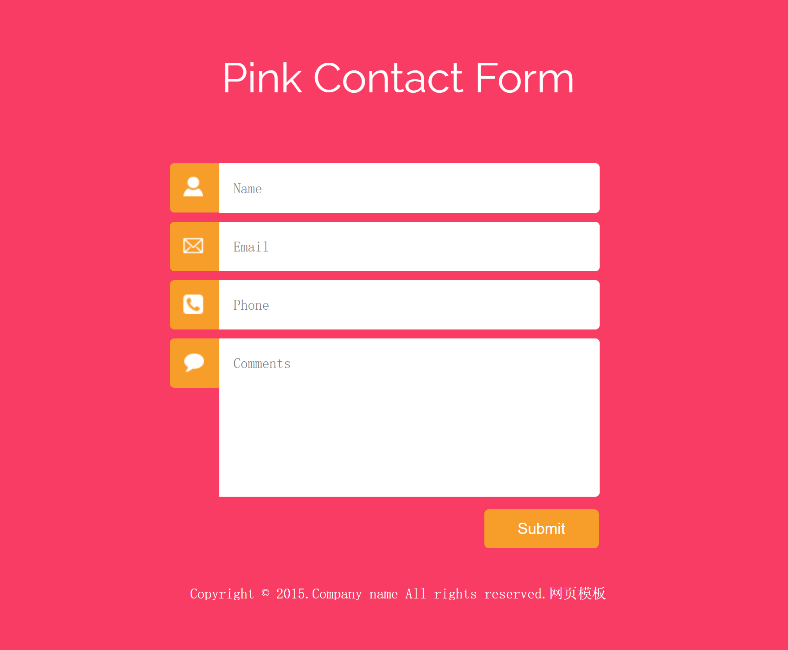

Slide 3
要求
自主设计数据库表(数据库可以是mysql或者sqlite）
提交评论留言信息到数据库
展示所有留言信息(展示页面自己写,对美观无要求,但是必须能展示所有评论内容)
分页(加分项)
时间 2 小时(做多少 提交多少)
邮箱务必: wengwenyu@aliyun.com

